Slide 1

La gestione della memoria
Vito pepe 3I
16/02/2026

Slide 2
Sommario
Tipi di memoria e la gerarchia
Caricamento del programma
I due tipi di rilocazione (statica e dinamica)
Binding e linking

Slide 3
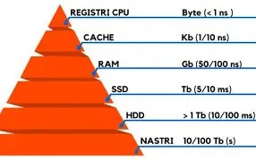
Tipi di memorie e la gerarchia
Più in alto si è, meno è capiente la memoria
Le memorie possono essere di diverso tipo e sono classificate in base alla loro velocità

Slide 4
Caricamento del programma
Memoria centrale
Coda di entrata
Processi pronti (Ready List)

Slide 5
Rilocazione statica
INDIRIZZI LOGICI MEMORIA FISICA
a=5 #100 occupato
b=7 #101
Somma #102
Moltipl #103
#104
Indirizzo base
100+1
100+2
100+3
100+4

Slide 6
Rilocazione dinamica
INDIRIZZI LOGICI MEMORIA FISICA
a=5 #460 occupato
b=7 #461
Somma #462
Moltipl #463
#464
#465 occupato
Registro base
Primo gruppo di celle disponibili
Indirizzo limite
(indirizzo massimo utilizzabile dagli indirizzi logici)
Max

Slide 7
Binding e Linking
Binding
Linking
Indirizzo logico
Compile time
Load time
Execution time
Indirizzo fisico
calcolo

Slide 8

Grazie per la visione

